Slide 1


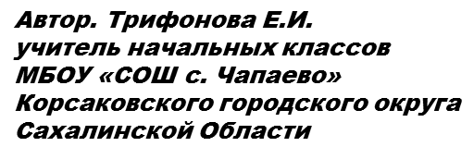
ПУТЕШЕСТВИЕ В СТРАНУ МАТЕМАТИКИ

Slide 2
Планируемые образовательные результаты:
Предметные: научатся работать самостоятельно, обобщать знания, полученные на уроках математики, выполнять самопроверку, рефлексию деятельности.
Метапредметные: овладеют умениями понимать учебную задачу урока, отвечать на вопросы, обобщать собственные представления, слушать собеседника и вести диалог, оценивать свои достижения на уроке.
Личностные: понимают смысл выполнения самоконтроля и оценки результатов своей учебной деятельности.
Цель урока:
развивать навыки и умения логического мышления, умственные способности детей, пробуждать интерес к предмету через игру.

Slide 3
Станция «Закончи предложение»
Килограмм – это…
Если число умножить на нуль, то…
От перестановки слагаемых…
Если нуль умножить на
любое число, то получится…
Метр – это ….
Месяц – это …
Продолжи: 2, 3, 5, 7, 9, …
единица измерения массы.
получится нуль
сумма не меняется
нуль.
единица длины
единица времени
11, 13

Slide 4
Станция «Затейные задачи»
На столе лежит яблоко. Его разделили на 4 части. Сколько яблок лежит на столе?
Одно яблоко
Сколько месяцев в году имеют 28 дней?
Все месяцы
Ты да я, да мы с тобой. Сколько нас?
Двое
Сын с отцом, да сын с отцом, да дедушка с внуком. Много ли их?
3 человека
У трех братьев по одной сестре. Сколько всего детей в семье?
4 ребенка

Slide 5
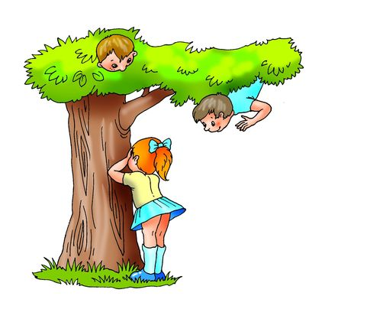
Станция «Будьте внимательны»
Играли ребята в прятки. Прятались все: Коля – в овсе, Оля – за Колей, Егорка – за горкой, Андрейка – за лейкой, Тимошка – за кошкой, Лена – за сено, Светка – за веткой, Филипп – за гриб. А Барбос пришёл. Сразу всех нашёл. Сколько детей нашёл пёс?

Slide 6
Где прятался Егорка?
Где пряталась Света?
За кошкой.
За веткой
Где прятался Филипп?
Где прятался Тимошка?
За гриб.
За горкой.
Где прятался Андрейка?
Где прятался Коля?
В овсе.
За лейкой.

Slide 7
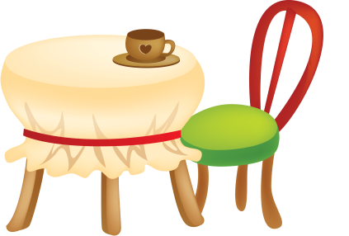
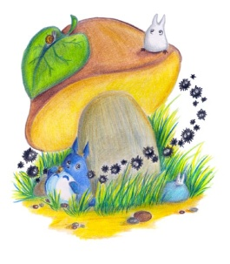
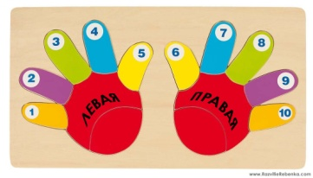
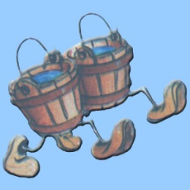
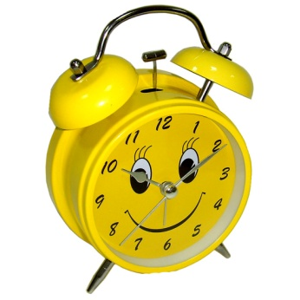
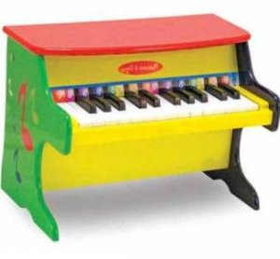
Станция «Загадочная»
Стоит Антошка
на одной ножке;
его ищут, а он не
откликается.
Два братца
пошли в реку
купаться .
Я стою на трех ногах,
ноги в черных сапогах.
Зубы белые, педаль.
Как зовут меня?
Под крышей 4 ножки,
а на крыше
суп да ложки .
У пяти братьев
одна работа.
Ежедневно
в 7 утра, я
трещу:
пора вставать!

Slide 8
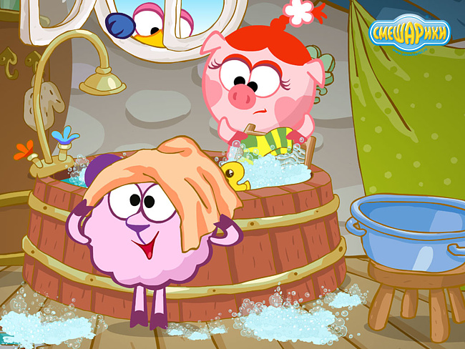
Станция «Сказочная»
Нюша, Бараш, Копатыч и
Лосяш играли с мячами
синим, зелёным, жёлтым
и красным. Каким из
мячей играл каждый из
них, если мяч Бараша не
синий, у Нюши не синий и
не красный, а у Копатыча
жёлтый мяч?
Нюша-зелёный,
Бараш- красный,
Копатыч – жёлтый,
Лосяш -синий

Slide 9
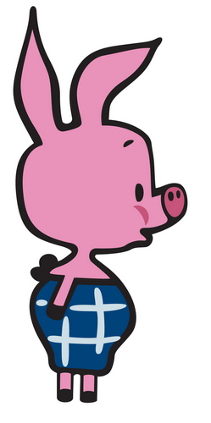
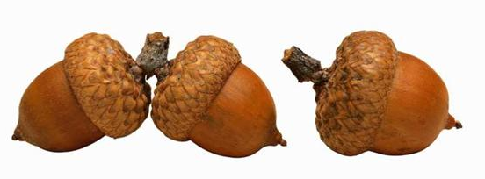
Пятачок посадил 8 желудей. Из
всех желудей, кроме 2, выросли
дубы. На всех дубах, кроме 2,
растут жёлуди. Жёлуди со всех
плодоносящих дубов, кроме
одного, - невкусные. Значит, число
дубов с невкусными желудями
равно:

Slide 10
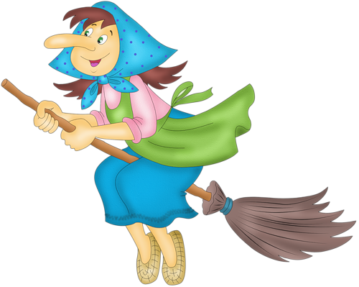
В сентябре Баба-Яга
отлетала на метле
150 часов. Это в 3 раза
больше, чем в
октябре. Сколько всего
часов отлетала
на метле Баба-Яга в
сентябре и октябре?
200 часов

Slide 11
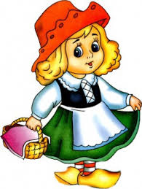
Красная Шапочка несла бабушке 14 пирожков: с мясом, с грибами и с капустой. Пирожков с капустой - наибольшее количество. Причем, их вдвое больше, чем пирожков с мясом.
Сколько пирожков с грибами?
5 пирожков с грибами

Slide 12
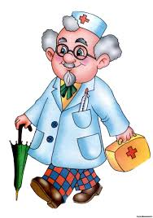
Доктор Айболит
осмотрел
за день 92 зуба:
32 зуба у лис,
28 – у зайцев,
остальные – у белок.
Сколько беличьих
зубов
осмотрел Айболит?
32 зуба

Slide 13
Станция «Эстафетная»
84
: 3
Х 2
+ 4
60
75
: 5
Х 4
: 6
10
180
Х 5
: 10
+ 60
150

Slide 14


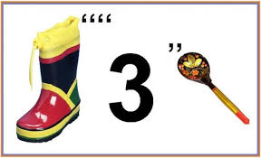

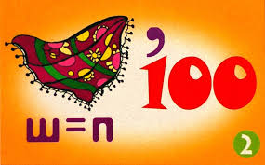

Станция «Ребусная»

Slide 15
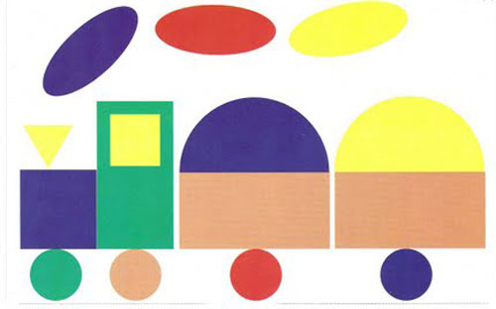
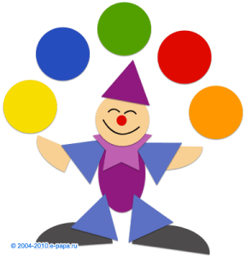
Станция «Геометрия»
Какие геометрические фигуры есть на картинке?

Slide 16


